Slide 1


Slide 2
Índice
¿Qué es un ERP?
Requisitos del proyecto / ¿Qué hemos hecho?
Organización y jerarquía de departamentos
Tecnologías utilizadas
Dificultades encontradas
Demo

Slide 3
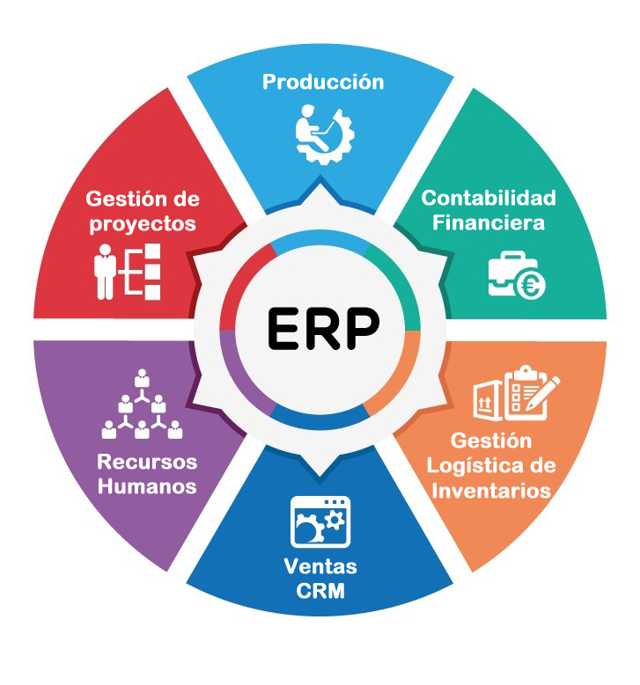

¿Qué es un ERP?
Sistemas de planificación de recursos empresariales (Enterprise Resource Planning)
Sistemas de información que integran y manejan muchos de los negocios asociados con las operaciones de producción y de los aspectos de distribución de una compañía en la producción de bienes o servicios.
Algunos de los más conocidos:
SAP
Navision / Microsoft Dynamics ERP
Odoo

Slide 4
Requisitos del proyecto / ¿Qué hemos hecho?
Entre toda la clase hemos realizado el módulo de compras de un ERP, cuyos principales requisitos eran:
Poder realizar un pedido a un proveedor
Seleccionar, modificar, añadir y eliminar productos de un pedido
Seleccionar, modificar, añadir y eliminar líneas de pedido de un pedido
Modificar el estado de los pedidos (Preparando, en reparto, cancelado, recibido)
Ver los pedidos
Poder iniciar sesión en la aplicación web
Fecha de inicio: 21 enero
Fecha de entrega: 6 marzo

Slide 5
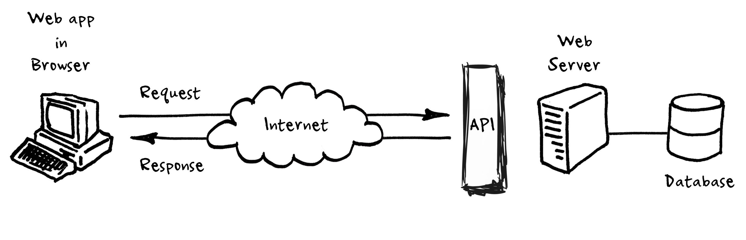
Organización y jerarquía de departamentos I
Front-end
Departamento encargado del cliente web y de realizar las correspondientes llamadas a la API y mostrar los datos al usuario de forma amigable.
Back-end
Departamento encargado de implementar la API.
API: Interfaz que comunica la base de datos con el cliente.
Base de datos
Departamento encargado de hacer la base de datos del sistema.

Slide 6
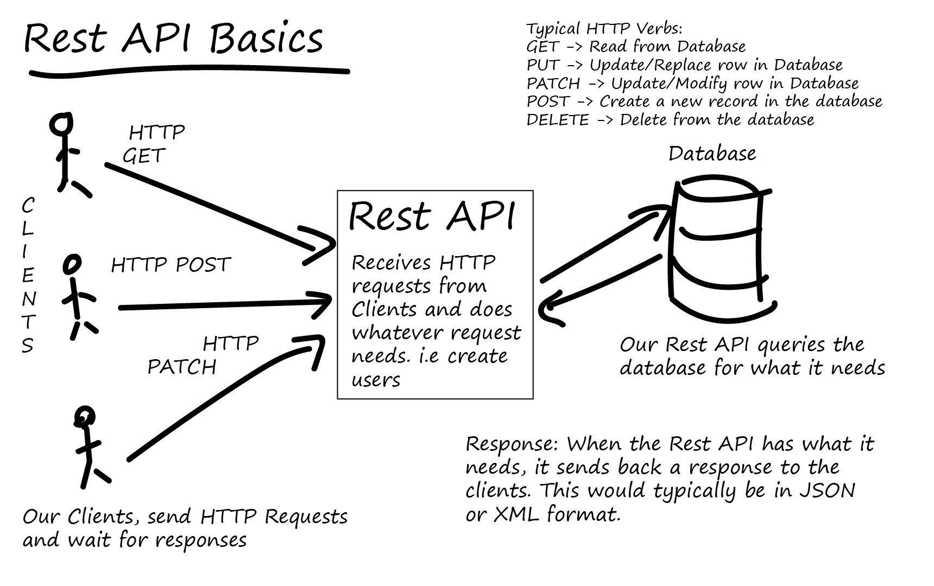

Slide 7
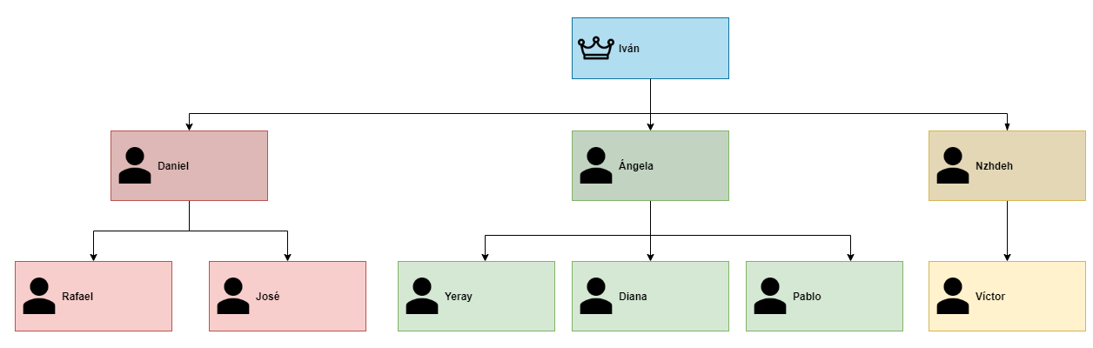
Organización y jerarquía de departamentos II

Slide 8




Tecnologías utilizadas
Para la organización del equipo:
Git
Trello
Google drive
La democracia
Front-end
Vue.js
Back-end
C# .NET / ASP.NET MVC
Swagger
Azure
BBDD
SQL Server
Azure

Slide 9
Dificultades encontradas
Referidas a la organización
Git en grupo
Comunicación
Referidas a la implementación
Errores de diseño
Vue.js
Depurar javascript

Slide 10
Link a la documentación de la API

